Slide 1
Curso: Integración de microdatos de consumo de hogares en modelos input-output
Sesión 0: Introducción
Impartido por:
Manuel Tomás. BC3 (Basque Centre for Climate Change) manuel.tomas@bc3research.org
Ignacio Cazcarro. ARAID (Aragonese Agency for Research and Development) & BC3 (Basque Centre for Climate Change) icazcarr@unizar.es
4 de Septiembre 2024
14-17 June 2022, Pisa, Italy

Slide 2
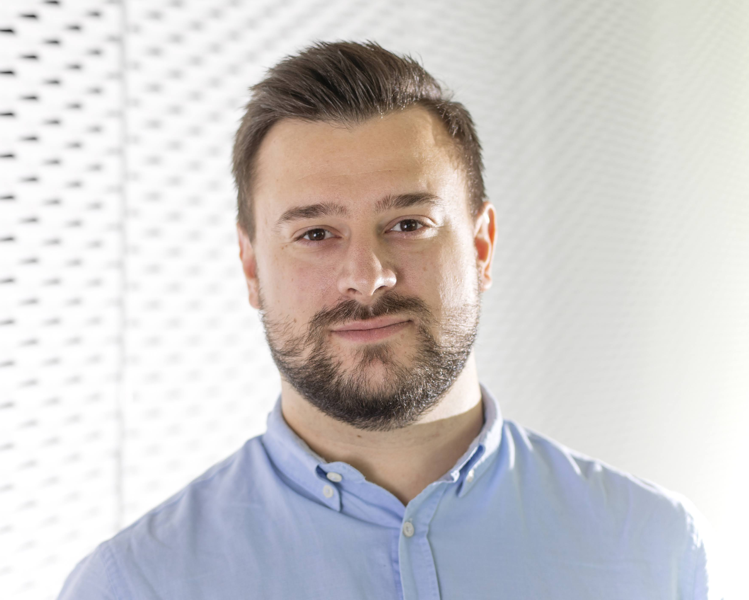
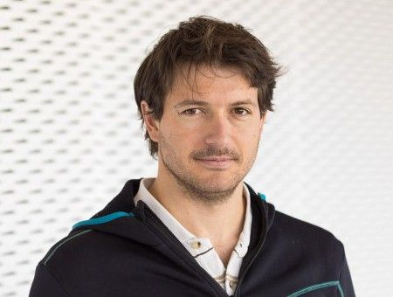
Instructores
Manuel Tomás
BC3 (Basque Centre for Climate Change) manuel.tomas@bc3research.org
Ignacio Cazcarro
ARAID (Aragonese Agency for Research and Development)
BC3 (Basque Centre for Climate Change)
icazcarr@unizar.es

Slide 3
Objetivo del curso
Aprender a integrar microdatos de consumo en modelos multisectoriales (input-output).
Identificar y resolver discrepancias entre datos micro y macroeconómicos.
Proceso estructurado y herramientas para la implementación práctica.
Motivaciones para la aplicación práctica.

Slide 4
Estructura del curso
Duración total: 4 sesiones de 1,5 horas cada una (6 horas en total).
Sesión 1: Discrepancias entre microdatos de consumo y tablas (modelos) input-output.
Sesión 2: Integración de microdatos de consumo de hogares en modelos input-output – TEORÍA.
Sesión 3: Integración de microdatos de consumo de hogares en modelos input-output – PRÁCTICA.
Sesión 4: Aplicaciones prácticas.

Slide 5

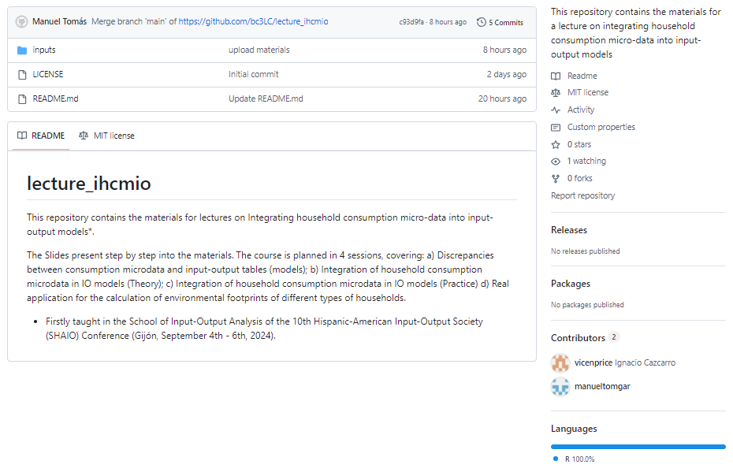
Materiales
Repositorio: https://github.com/bc3LC/lecture_ihcmio

